Slide 1
Применение графов для классификации финансовых транзакций
Выполнил:
студент группы М80-404 Сорокин Д.М.
Руководитель:
доцент каф. 804 Соболь В.Р.

Slide 2
Постановка задачи
Проанализировать финансовые транзакции с целью предотвращения мошеннических операций. Разбивается на две подзадачи:
Реализовать классификатор способный отличить мошеннические транзакции от не мошеннических
Построить графы на основе финансовых переводов. На графах посчитать новые признаки (расстояние до ближайшего мошенника, количество мошенников в круге радиуса n), добавить их в модель и проверить значимость

Slide 3
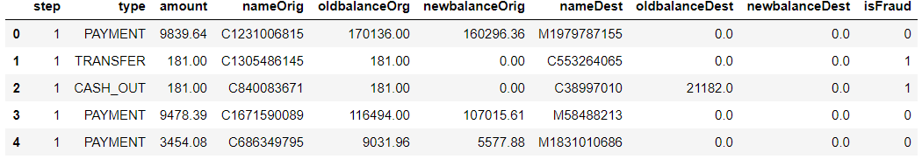
Данные
step аналог времени. 1 step = 1 час (всего 744 = 30 дней)
type тип транзакции (CASH-IN, CASH-OUT, DEBIT, PAYMENT, TRANSFER)
amount сумма перевода
nameOrig ID пользователя-отправителя
oldbalanceOrg баланс отправителя до транзакции
newbalanceOrig баланс отправителя после транзакции
nameDest ID пользователя-получателя
oldbalanceDest баланс получателя до транзакции. ID, начинающийся с буквы М - Merchant (магазин). В этом случае информация отсутствует
newbalanceDest баланс получателя после транзакции
isFraud пометка о мошеннической транзакции

Slide 4
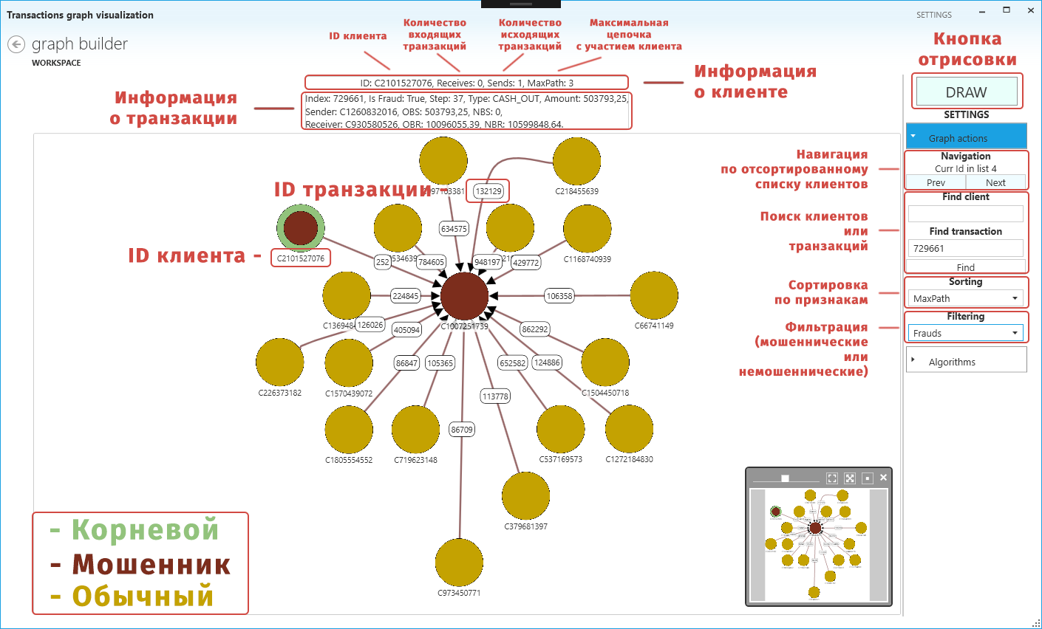
Визуализация с помощью графов

Slide 5
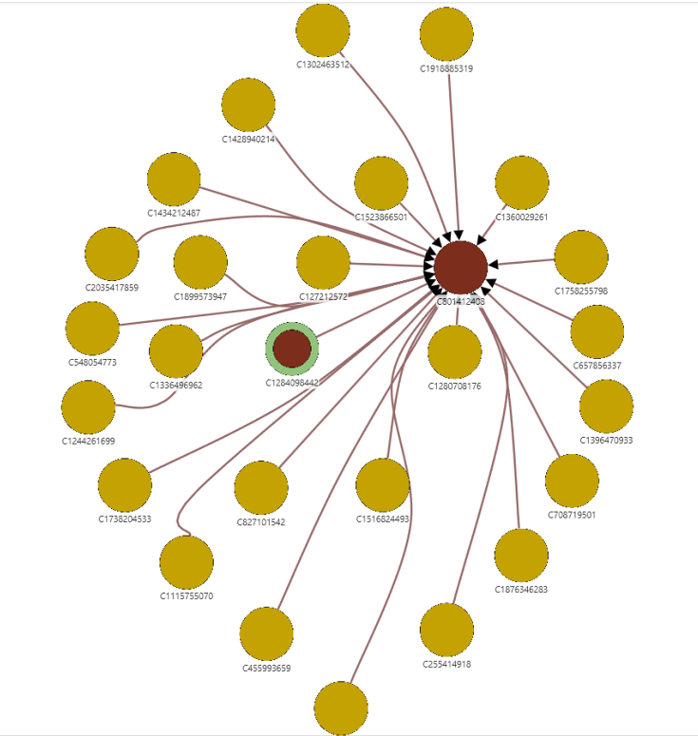
Предварительный анализ
Типичная ситуация для мошеннических транзакций
Название | Значение
Всего транзакций | 6362620
Мошеннических | 8213
Ср. сумма перевода мошеннической транзакции | 1467967.29
Ср. сумма перевода немошеннической транзакции | 178197.04
Уникальных клиентов | 4777844
Количество магазинов | 2151495
Уникальных магазинов | 2150401
Мошеннических транзакций с магазинами | 0
Клиенты, взаимодействующие друг с другом более 1 раза | 0
Название | Значение
CASH-IN (frauds) | 1399284 (0)
CASH-OUT | 2237500 (4116)
DEBIT | 41432 (0)
PAYMENT (=кол-во магазинов) | 2151495 (0)
TRANSFER | 532909 (4097)
Максимальная цепочка транзакций | 11
Максимальное количество приема одним клиентов | 118
Максимальное количество отправлений одним клиентов | 31

Slide 6
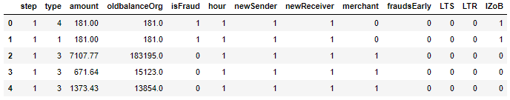
Проектирование признаков
Выборка сокращена до 461382 транзакций. Мошеннические сохранены в исходном объеме.
Убранные признаки: step, ID клиентов, новый баланс отправителя, старый и новый баланс получателя
Добавленные признаки:
hour шаг был конвертирован в 24 часов формат
newSender первое ли появление отправителя
newReciver первое ли появление получателя
merchant является ли получатель магазином
fraudEarly были ли раньше клиенты текущей транзакции замечены в мошеннических
LTS время с момента предыдущей транзакции в качестве отправителя
LTR время с момента предыдущей транзакции в качестве получателя
IZoB остается ли 0 на балансе у отправителя

Slide 7
Используемые методы классификации
Случайный лес (Random forest)
Наивный байесовский классификатор
Метод k-ближайших соседей (K-neighbors)

Slide 8
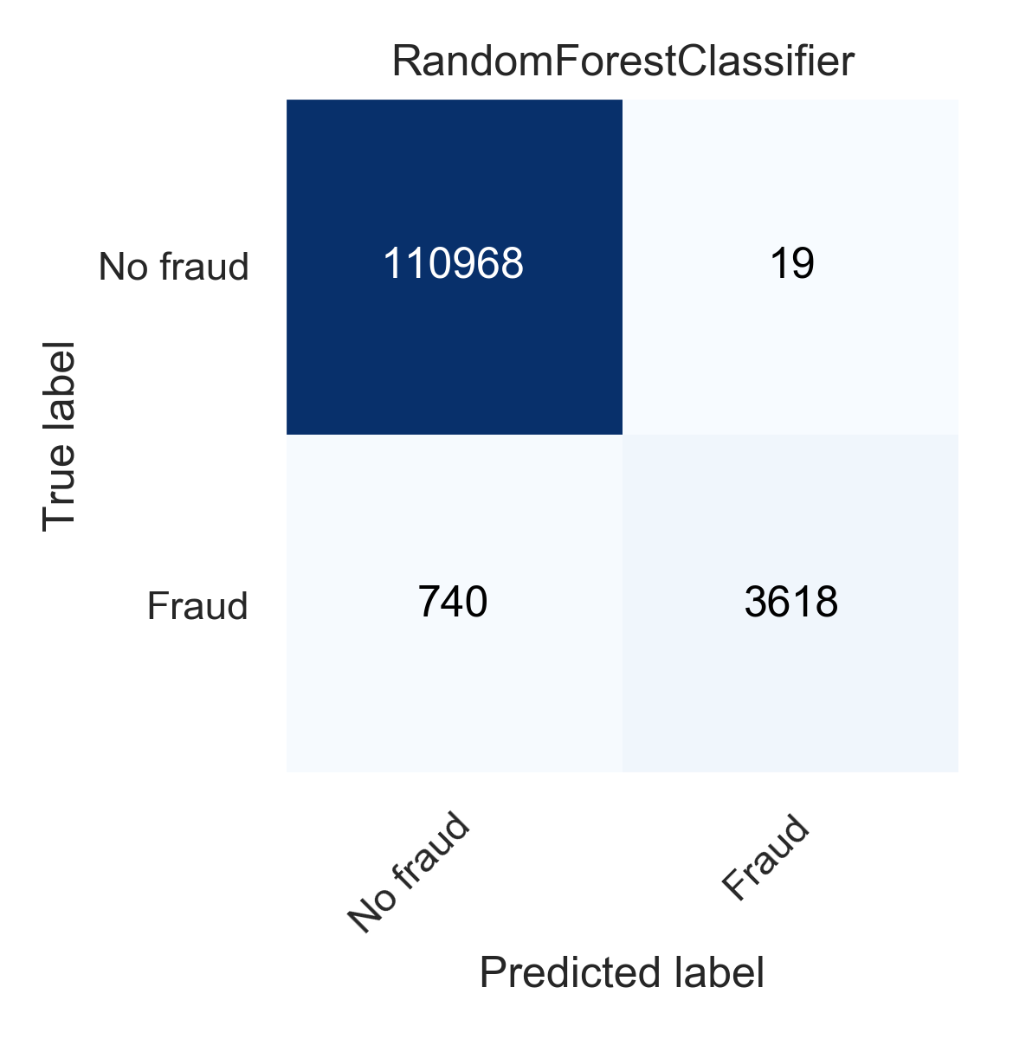

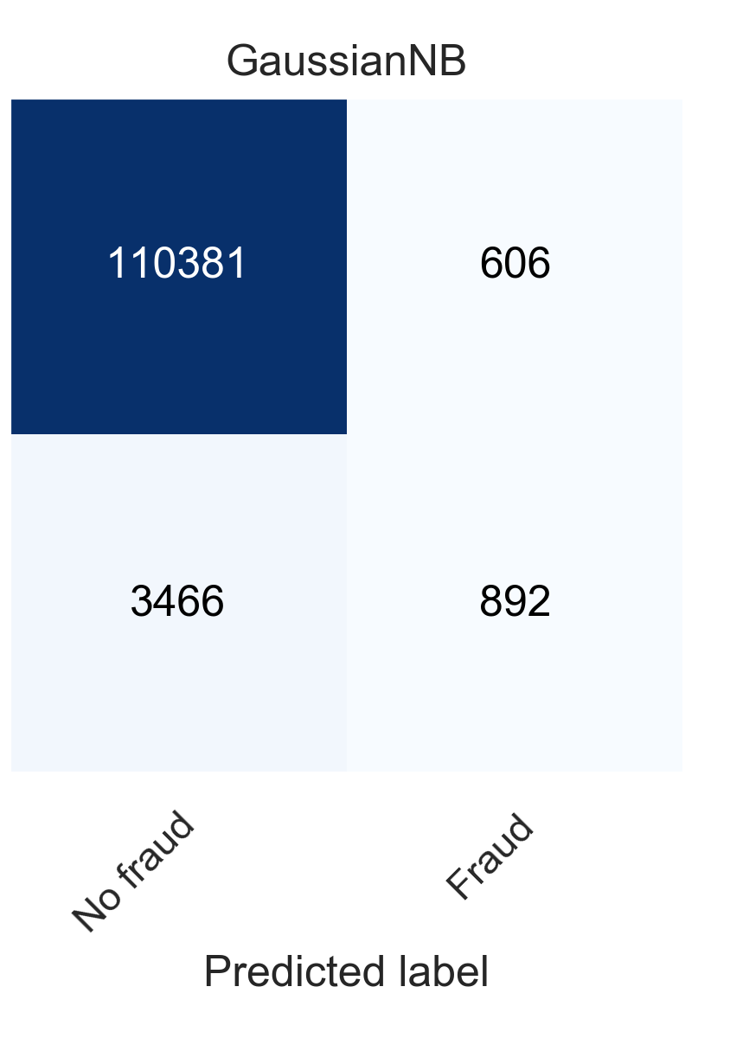
Результаты на «сырых» данных

Slide 9
Отбор признаков
0.08* | 0.06 | 0.24 | 0.38 |  | 0.11 | 1.25e-5 | 0.012 | 0.007 | 0.0004 | 2e-7 | 0.015 | 0.063
Значимость признаков
RFE (recursive feature elimination) – рекурсивное отсечение признаков

Slide 10



Результат после отбора признаков

Slide 11
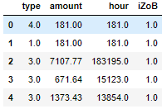
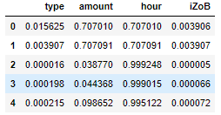
Нормализация данных

Slide 12


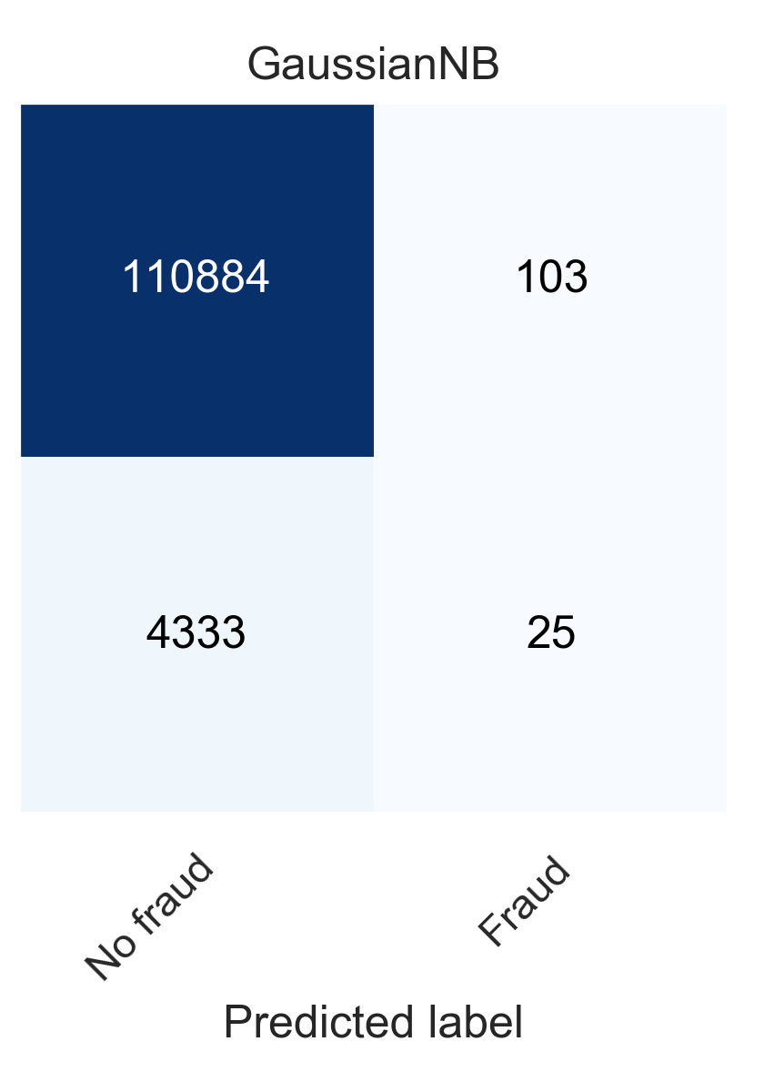
Результаты после нормализации

Slide 13
Результаты
Анализ финансовых транзакций с целью предотвращения мошеннических операций
Прикладная программа, визуализирующая графы переводов
Модель, способная классифицировать финансовые транзакции
Процедуры по улучшению качества предсказаний, принесшие результат
Сравнительный анализ эффективности разных моделей

Slide 14
Спасибо за внимание!

